Slide 1
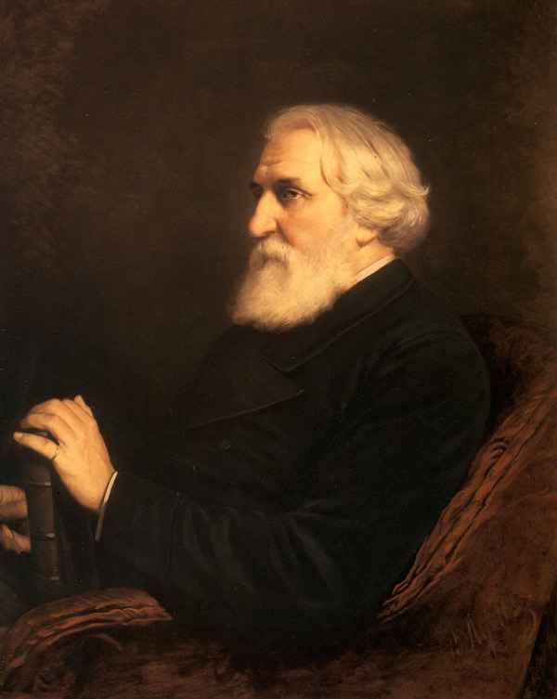
Иван Сергеевич Тургенев Жизнь и творчество
(1818 – 1883)

Slide 2
Детские годы
По отцу Тургенев принадлежал к старинному дворянскому роду, мать, урожденная Лутовинова, богатая помещица; в ее имении Спасское-Лутовиново (Мценский уезд Орловской губернии) прошли детские годы будущего писателя, рано научившегося тонко чувствовать природу и ненавидеть крепостное право.

Slide 3
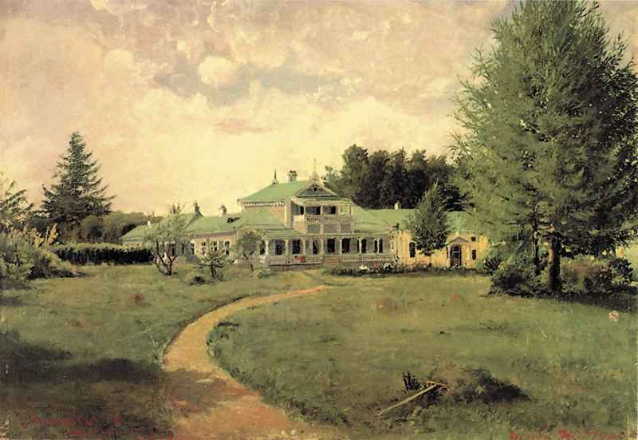
Имение Спасское-Лутовиново

Slide 4
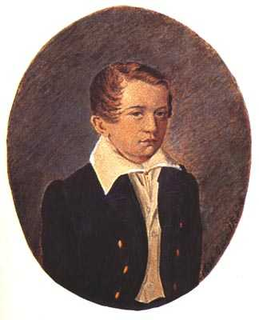
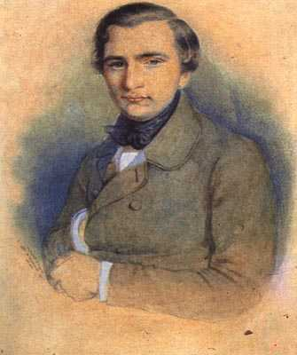
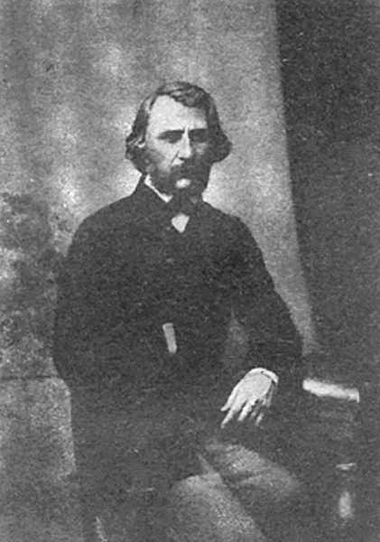

Slide 5
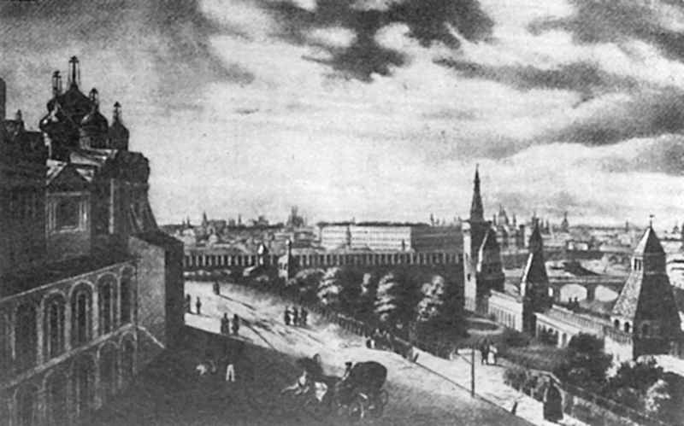
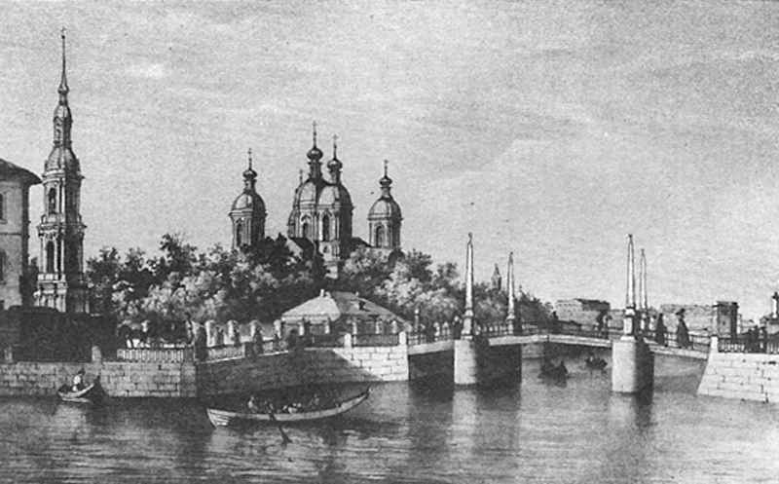
Образование
Москва
В 1827 семья переезжает в Москву; вначале Тургенев обучается в частных пансионах и у хороших домашних учителей, затем, в 1833, поступает на словесное отделение Московского университета, в 1834 переходит на историко-филологический факультет Санкт-Петербургского университета.
Петербург

Slide 6
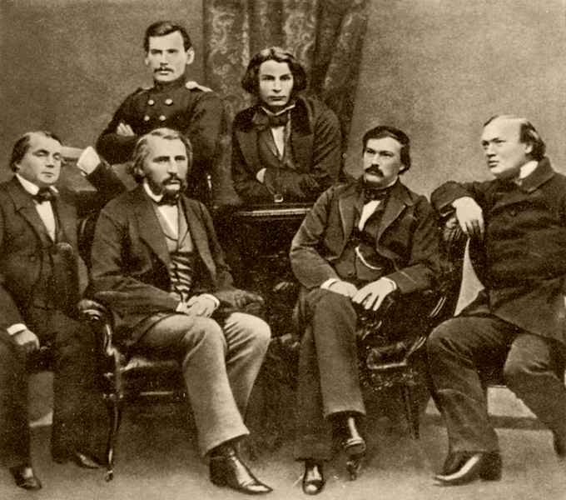
Начало творчества.
В 1836 Тургенев показывает свои стихотворные опыты в романтическом духе литератору пушкинского круга, университетскому профессору П. А. Плетневу; тот приглашает студента на литературный вечер (в дверях Тургенев столкнулся с А. С. Пушкиным).
В 1838 печатает в «Современнике» тургеневские стихотворения «Вечер» и «К Венере Медицийской» (к этому моменту Тургеневым написано около сотни стихотворений, в основном не сохранившихся, и драматическая поэма «Стено»).

Slide 7
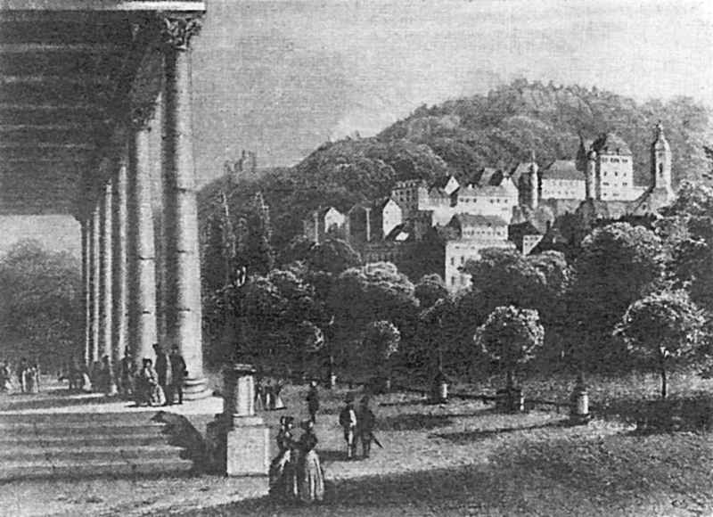
В мае 1838 Тургенев отправляется в Германию (желание пополнить образование соединилось с неприятием российского уклада, основанного на крепостном праве). Катастрофа парохода «Николай I», на котором плыл Тургенев, будет описана им в очерке «Пожар на море» (1883; на французском языке).

Slide 8
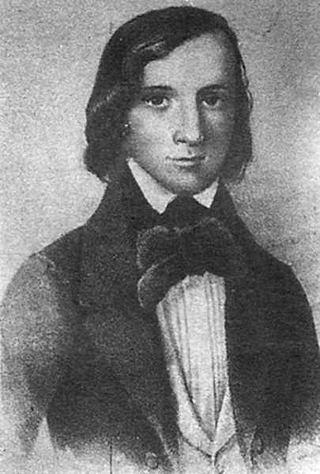
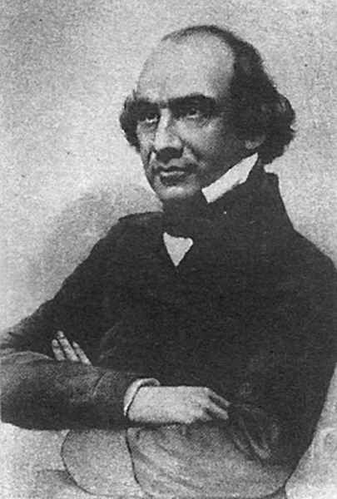
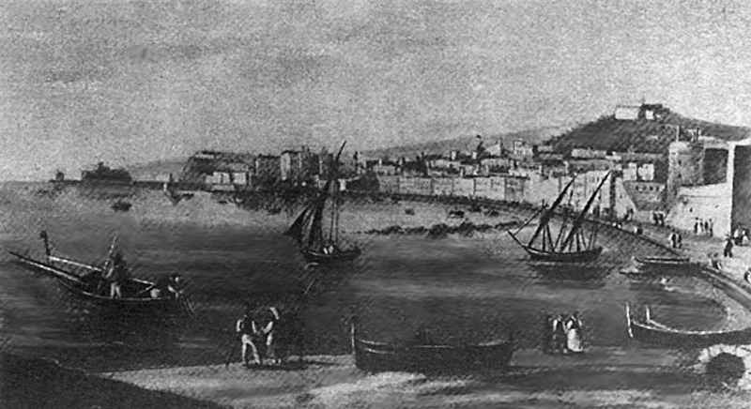
До августа 1839 Тургенев живет в Берлине, слушает лекции в университете, занимается классическими языками, пишет стихи, общается с Т. Н. Грановским, Н. В. Станкевичем. После короткого пребывания в России в январе 1840 отправляется в Италию, но с мая 1840 по май 1841 он вновь в Берлине, где знакомится с М. А. Бакуниным.
Н. В. Станкевич
Италия
Т. Н. Грановский

Slide 9
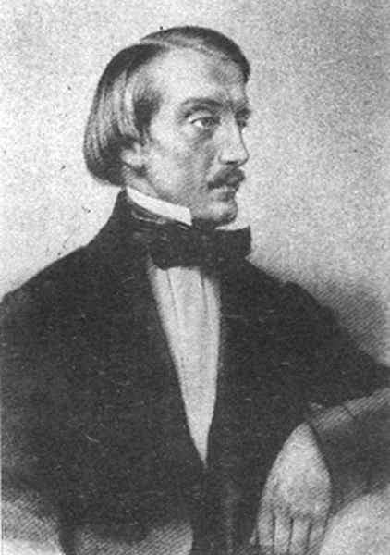
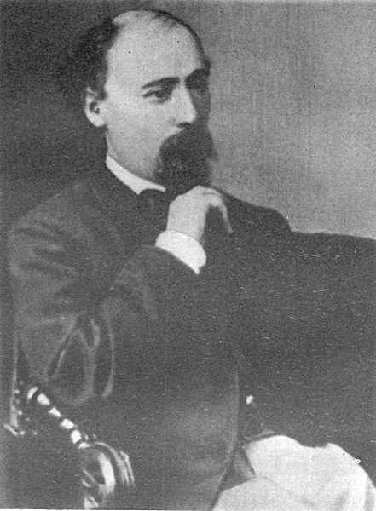
В 1843 появляется поэма на современном материале «Параша», получившая высокую оценку В. Г. Белинского. Знакомство с критиком, перешедшее в дружбу (в 1846 Тургенев стал крестным его сына), сближает с его окружением
(в частности, с Н. А. Некрасовым).
В. Г. Белинский
Н. А. Некрасов

Slide 10
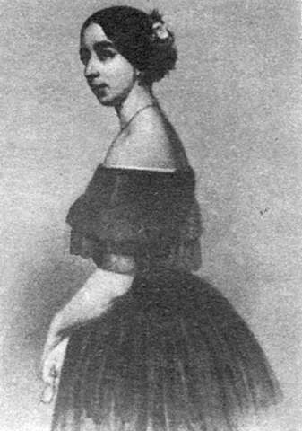
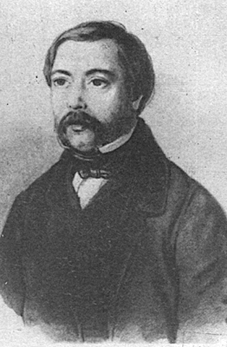
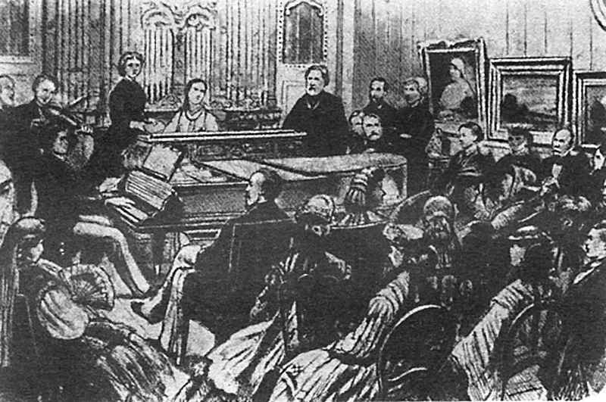
1 ноября 1843 Тургенев знакомится с певицей Полиной Виардо (Виардо-Гарсия), любовь к которой во многом определит внешнее течение его жизни. В мае 1845 Тургенев выходит в отставку. С начала 1847 по июнь 1850 он живет за границей (в Германии, Франции; Тургенев свидетель французской революции 1848): опекает больного Белинского во время его путешествия; тесно общается с П. В. Анненковым, А. И. Герценом, знакомится с Ж. Санд, П. Мериме, А. де Мюссе, Ф. Шопеном, Ш. Гуно.
Полина Виардо
П. В. Анненков

Slide 11
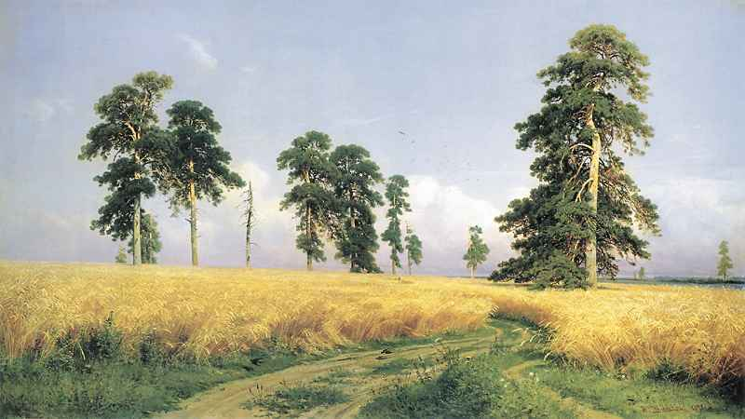
Главное дело этого периода «Записки охотника», цикл лирических очерков и рассказов.
«Записки охотника» написаны во Франции «из прекрасного далека». Книга о России, о ее прошлом, настоящем, будущем.
Русские люди талантливы, нравственны, способны понимать и создавать прекрасное. Но они искалечены крепостным правом.
Цикл «Записки охотника» отражает живое ощущение России как целого.

Slide 12
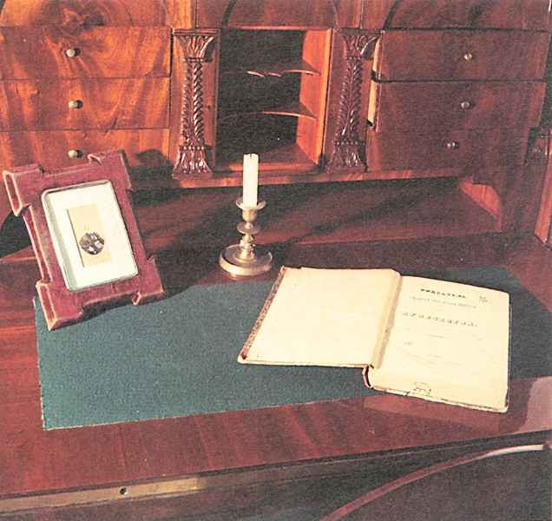
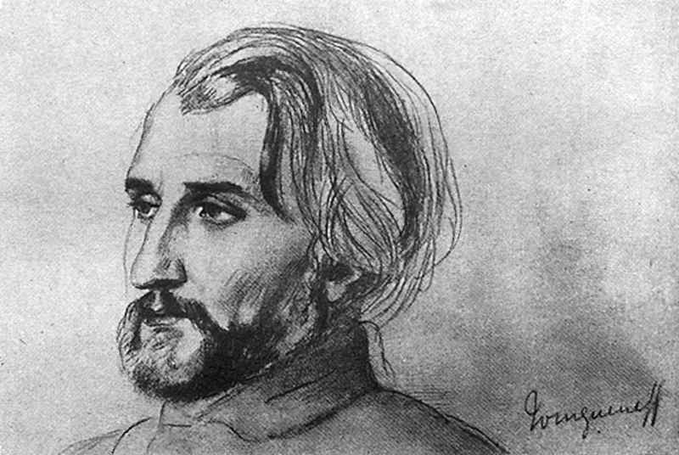
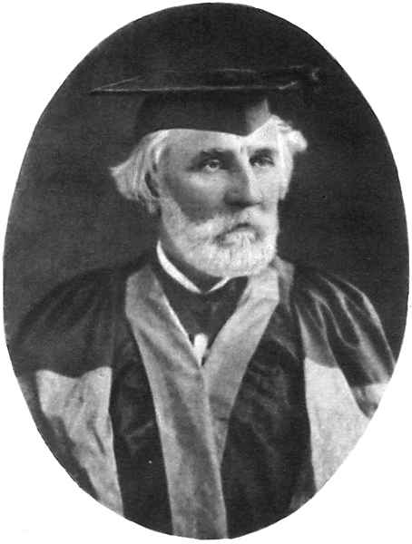
В апреле 1852 за отклик на смерть
Н. В. Гоголя, запрещенный в Петербурге и опубликованный в Москве, Тургенев по высочайшему повелению посажен на съезжую (там был написан рассказ «Муму»). В мае выслан в Спасское, где живет до декабря 1853

Slide 13
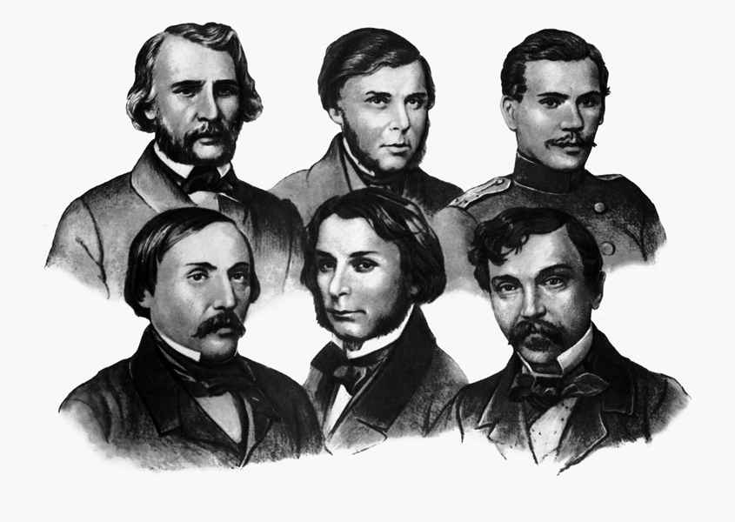
До июля 1856 Тургенев живет в России: зимой по преимуществу в Петербурге, летом в Спасском. Его ближайшая среда редакция «Современника»; состоялись знакомства с И. А. Гончаровым, Л. Н. Толстым и А. Н. Островским; Тургенев принимает участие в издании «Стихотворений» Ф. И. Тютчева (1854) и снабжает его предисловием.

Slide 14
Тургенев- романист.
Тургенев после ряда повестей стремится к актуальности, злободневности, ищет современного героя, который бы оказался «накануне» грядущих событий, одной ного в будущем России.
Тургенева волнует то, что может сделать дворянин в современных условиях, когда перед обществом стоят конкретные практические вопросы.
Романы И.С.Тургенева
«Отцы и дети»
«Дворянское гнездо»
«Накануне»
«Рудин»
«Дым»
«Новь»

Slide 15
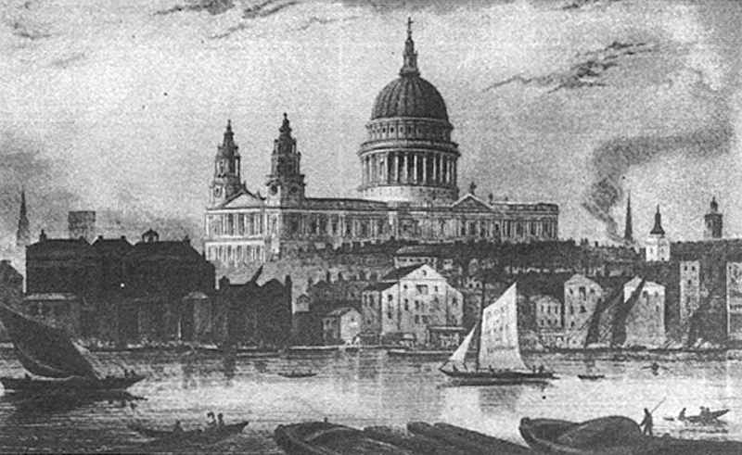
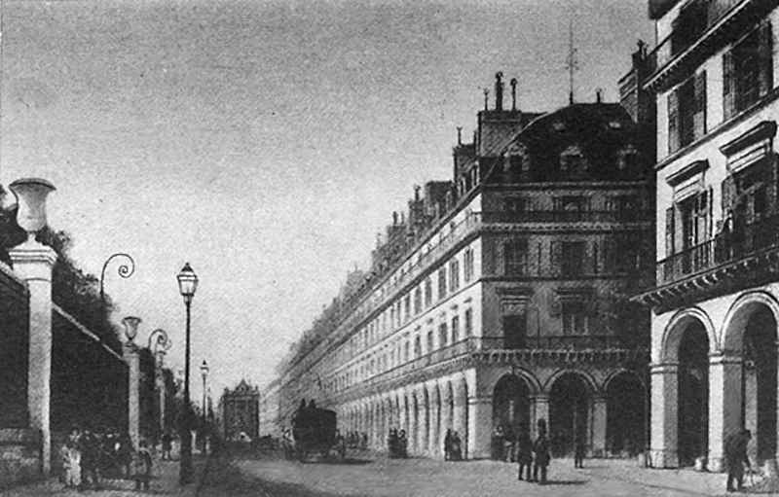
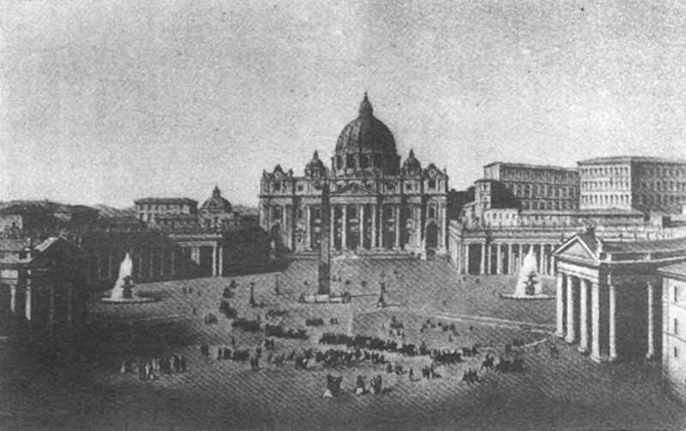
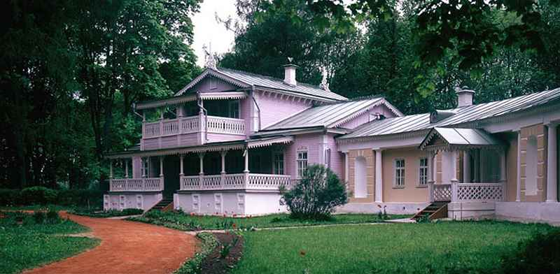
В дальнейшем жизнь Тургенева будет делиться на «европейский, зимний» и «российский, летний» сезоны.
Англия
Франция
Италия
Россия

Slide 16
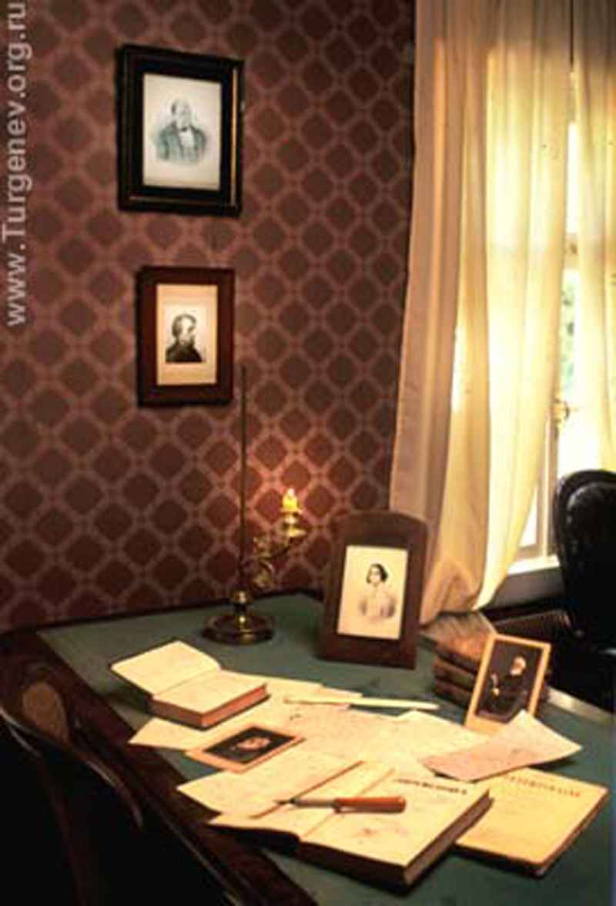
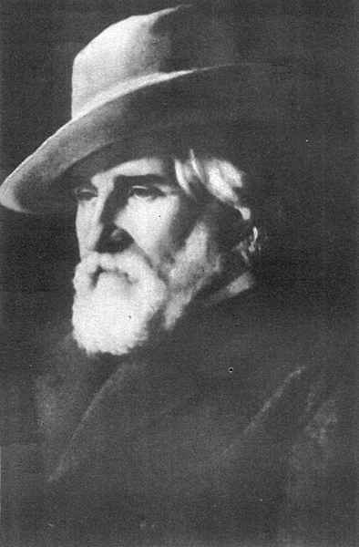
Вскоре происходит разрыв Тургенева с «Современником»
( в частности с Некрасовым»), ссора с Л.Н. Толстым.
Критические статьи на романы Тургенева:
Н. А. Добролюбов «Когда же придет настоящий день?» (1860);
М. А. Антонович «Асмодей нашего времени»;
Д. И. Писарев «Базаров», 1862

Slide 17
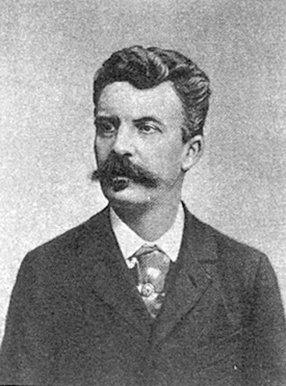
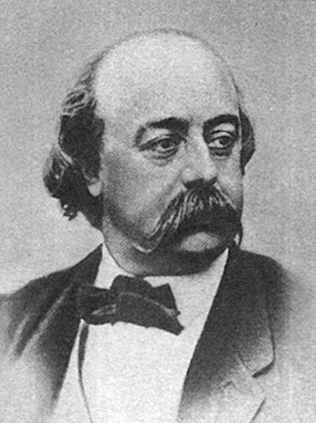
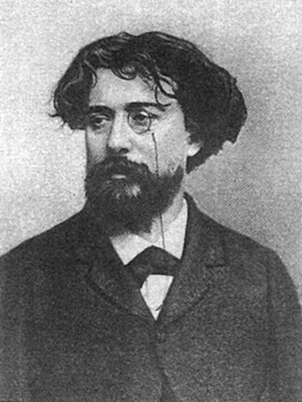
1863-1871 гг. Тургенев живет в Европе. Он близко сходится с Г. Флобером и через него с Э. и Ж. Гонкурами, А. Доде, Э. Золя, Г. де Мопассаном; он принимает на себя функцию посредника между русской и западными литературами. Растет его общеевропейская слава: в 1878 на международном литературном конгрессе в Париже писатель избран вице-президентом; в 1879 он почетный доктор Оксфордского университета.
Г. де Мопассан
Г. Флобер
А. Доде

Slide 18
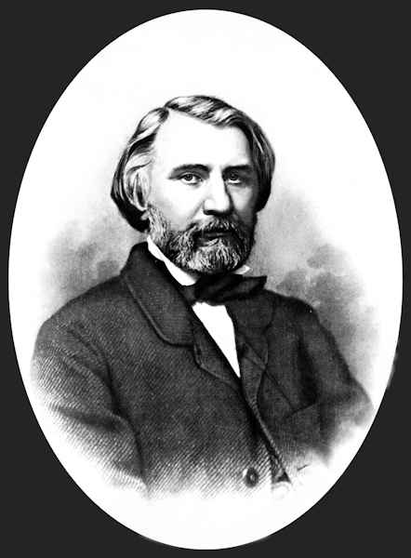
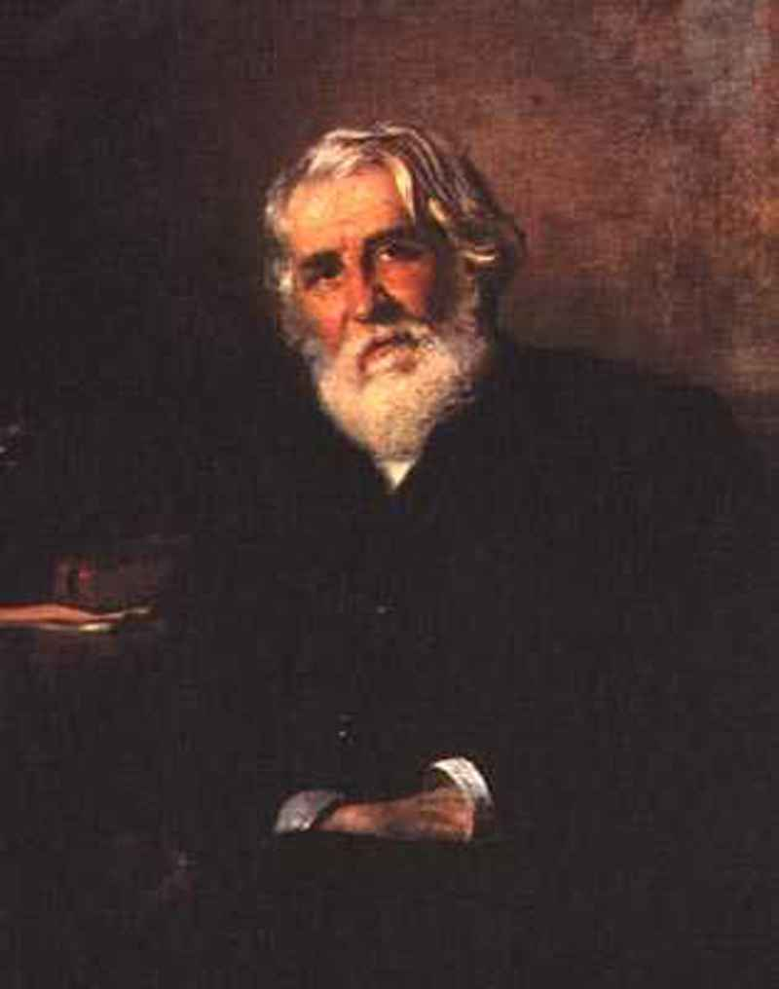
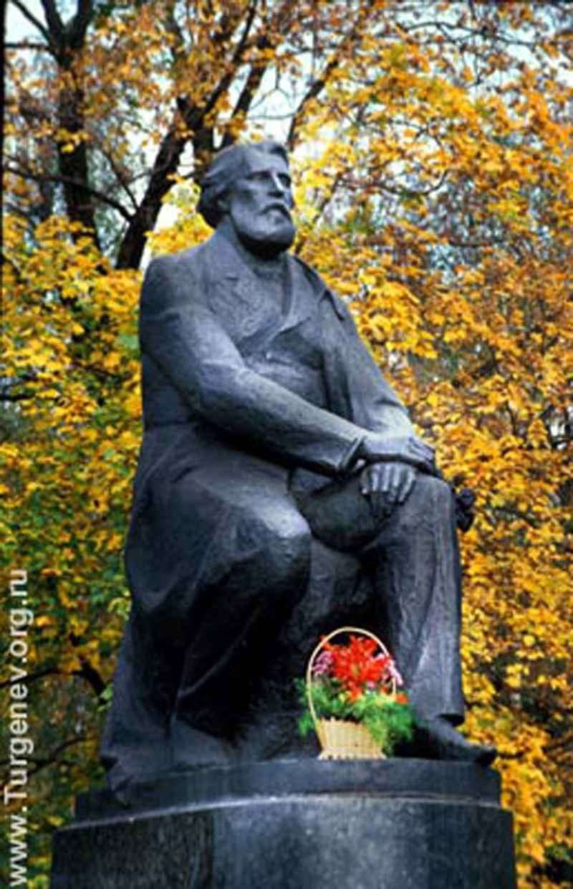
Наряду с рассказами о прошлом («Степной король Лир», 1870; «Пунин и Бабурин», 1874) повестями в последние годы жизни Тургенев обращается к мемуаристике («Литературные и житейские воспоминания», 1869-80) и «Стихотворениям в прозе» (1877-82), где представлены едва ли не все основные темы его творчества, а подведение итогов происходит словно бы в присутствии близящейся смерти.
Смерти предшествовало более чем полтора года мучительной болезни (рак спинного мозга).
Похороны в Петербурге вылились в массовую манифестацию.

